Slide 1
Di Alberto Pellai

Slide 2
INFANZIA
ADOLESCENA
ADULTITA’
FANCIULEZZA
GIOVINEZZA
MATURITA’
LE GRANDI DOMANDE ESISTENZIALI

Slide 3
Chi si prende cura di me?

Slide 4
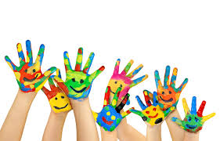
Chi mi sta intorno?

Slide 5
Chi posso essere?

Slide 6
Chi sto per diventare?

Slide 7
Chi sono diventato?

Slide 8
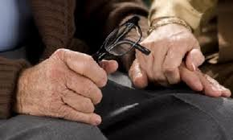
Chi posso continuare ad essere?

Slide 9
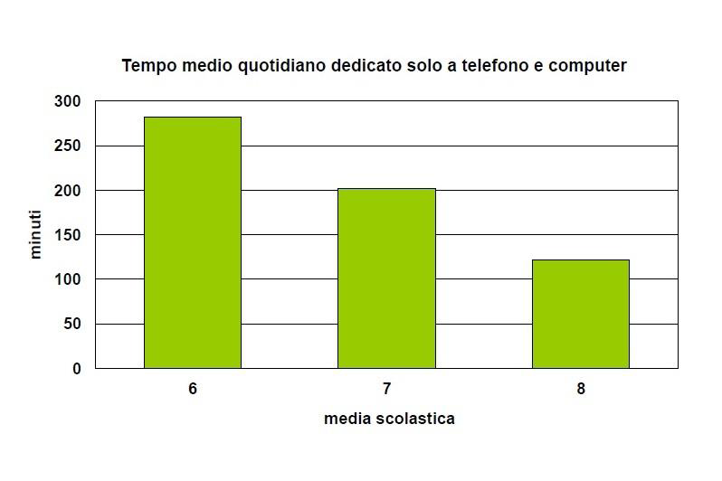

Slide 10
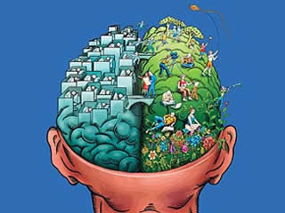
IL CERVELLO DELL’ADOLESCENTE
Le neuroscienze hanno fatto luce sui cambiamenti che avvengono nel CERVELLO DI UN ADOLESCENTE durante il percorso di crescita e di come queste trasformazioni condizio-nano profondamente il comportamento. Immaginate che il cervello sia come una casa a tre piani.

Slide 11
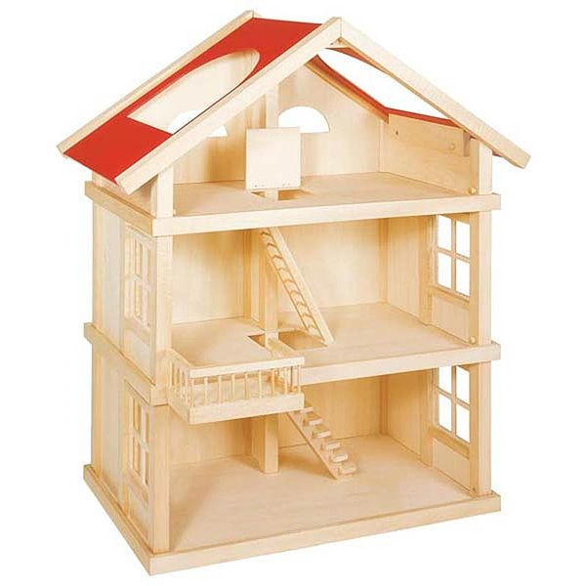
Al PIANO TERRA si trovano tutte le funzioni associate alla sopravvivenza: una specie di centralina di comando che si attiva ogni volta che è a rischio la sopravvivenza.

Slide 12
Al PRIMO PIANO c’è il cervello emotivo, dove passano tutte le informazioni collegate a ciò che “sentiamo”: il dolore e il piacere, la gioia e la tristezza, la rabbia e la paura sono tutte regolate in questa zona.

Slide 13
Al SECONDO PIANO ci sono invece le funzioni cognitive, ovvero la capacità di produrre pensiero, di riflettere sulle azioni, di prevedere le conseguenze di ciò che facciamo o potremmo fare. L’area del cervello deputata si chiamata corteccia prefrontale ed è situata sopra gli occhi, proprio dietro la fronte che tante volte, quasi senza accorgercene, massaggiamo con la punta delle dita quando siamo immersi in una riflessione impegnativa o dobbiamo risolvere un problema complesso.

Slide 14
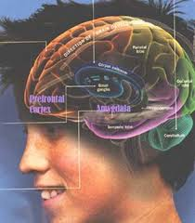
SOSPESI TRA AZIONI ED EMOZIONI
…… COSA DICONO LE NEUROSCIENZE

Slide 15
IL RUOLO DEGLI ADULTI
Gli adulti hanno il compito di aiutare gli adolescenti a costruire un dialogo sempre più integrato tra il primo piano, il cervello emotivo, e il secondo piano, il cervello cognitivo.
La PREVENZIONE deve fungere da “ASCENSORE” che mette in relazione queste due funzioni mentali così da rafforzare un meccanismo che renda più complesso il dialogo interiore. Attraverso questo dialogo interiore un ragazzo imparerà a non mettersi nei guai, a non fare male agli altri e progressivamente introietterà regole sociali importanti.

Slide 16
IL RUOLO DEGLI ADULTI
Gli adulti hanno il compito di rafforzare alcune caratteristiche proprie della corteccia prefrontale in via di definizione:
autoriflessività, la capacità di riflettere su se stessi e sul proprio operato;
empatia, l’abilità di sentire che cosa prova e sente il prossimo;
pensiero critico, ossia saper vedere una cosa da molti punti di vista differenti;
cooperazione, ovvero sapersi alleare con gli altri per perseguire il bene di tutti, e non per affermare il dominio di uno sugli altri.

Slide 17
E INVECE: DOVE’È GIANNI?
Ovvero dov’è il lobo prefrontale degli adulti?

Slide 18
SESSUALIZZAZIONE PRECOCE
PORNOGRAFIA ON LINE
SEXTING
SEXTING
ADESCAMENTO ON LINE
ADESCAMENTO ON LINE

Slide 19
Trailer tutto troppo presto

Slide 20
SESSUALIZZAZIONE PRECOCE

Slide 21
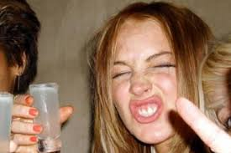
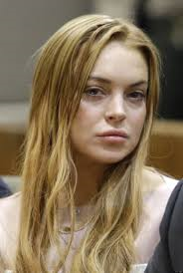
LINDSAY LOHAN 1986
ARRESTI E CONDANNE
PER GUIDA IN STATO DI EBREZZA, USO DI COCAINA E FURTO

Slide 22
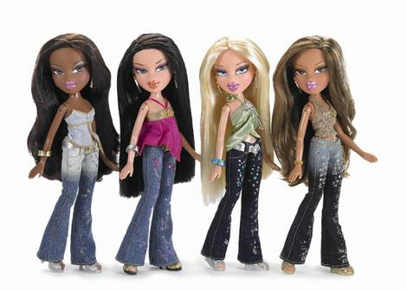
VIVI
Bratz con noi forever, corpi da modelle, trucco da star, eleganti, sexy, glamour, colors e punk. Vivi Bratz!!

Slide 23
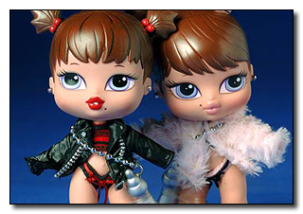

Slide 24
2011

Slide 26
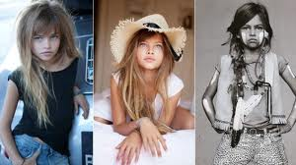
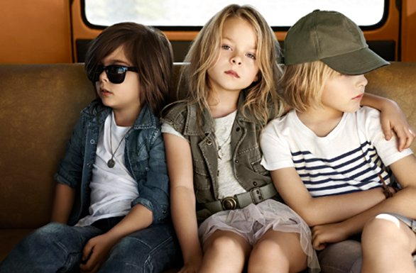

Slide 27
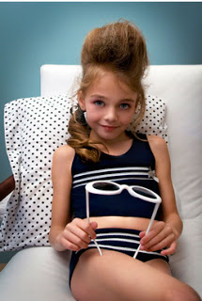

Slide 29
CORPORATE PAEDOPHILIA
Emma Rush e Andrea La Nauze - Australia, 2006

Slide 30
NEGLI STATI UNITI UN FRONTE DI GIORNALISTI, ASSOCIAZIONI PER LA TUTELA DELL’INFANZIA, GENITORI E PSICOLOGI HANNO RESO PUBBLICA L’EMERGENZA
Task Force on the Sexualisation of the Girls
2007 - American Psychological Association

Slide 31
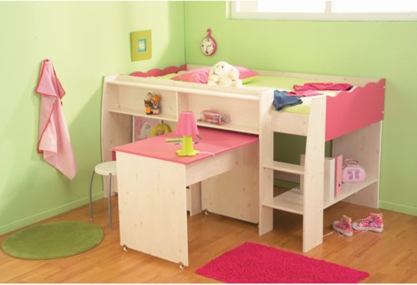
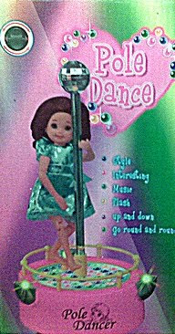
set da lap-dance giocattolo
Con un palo, una giarrettiera, soldi finti e un dvd con i passi
2008 - Ha chiamato “Lolita” una linea di biancheria per la cameretta delle ragazzine

Slide 32
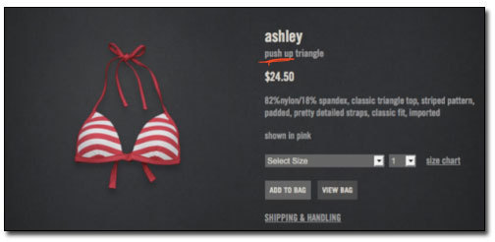
Push Up e perizoma disponibili a partire dalla taglia 7 anni

Slide 33
LE CONSEGUENZE SONO:
MENO INTERESSE PER IL SAPERE
PIÙ INSICUREZZA
AUMENTO DELLA SEDUTTIVITÀ: VALGO SE PIACCIO

Slide 34
Il MERCATO le spinge a vivere nel proprio corpo, più che a vivere il proprio corpo.

Slide 35
ANTICIPO DEL MENARCA
16/17 anni
UN SECOLO FA
11/12 anni
OGGI
Alimentazione
Stile di vita sedentario
Inquinamento
Esposizione ai media

Slide 36
Il corpo non serve ad essere guardati
Il corpo non serve a vincere
Il corpo non serve ad affermare il proprio potere
Il corpo non serve solo a produrre piacere
ABBIAMO LA RESPONSABILITÀ D’INSEGNARE AI NOSTRI FIGLI COME TROVARE PIACERE NELLE COSE GIUSTE (Mary Pipher)

Slide 37
PORNOGRAFIA ON LINE

Slide 38
CHE COSA INTENDIAMO PER PORNOGRAFIA
Perché un materiale sia considerato pornografico, deve soddisfare tre criteri fondamentali:
deve rappresentare almeno un essere umano (o più di uno) coinvolto in un’attività sessuale;
la rappresentazione deve includere dettagli accurati degli organi genitali dei soggetti;
l’intento del produttore non è emozionare il fruitore, bensì portarlo a uno stato di eccitazione. Nel maschio, spesso significa procurargli un’erezione e spingerlo verso la masturbazione o un rapporto sessuale.

Slide 39
La definizione fornita nel 1986 dai responsabili della Commissione sulla Pornografia negli Stati Uniti identifica come pornografico ogni “materiale che ha un contenuto predominante di natura sessuale e che è stato prodotto con lo scopo principale di produrre uno stato di eccitazione sessuale nel proprio fruitore”

Slide 40
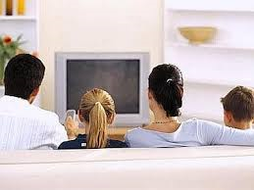
41% convinta che il figlio adolescente dica la verità sulle sue operazioni su internet
il 72% ritiene che non acceda a contenuti inappropriati
il 40% ha ammesso di visitare siti web che mamma e papà disapproverebbero
il 45% ha visto intenzionalmente video porno, sapendo di compiere un’azione proibita

Slide 41
INTERNET, ESPERIENZA TOTALIZZANTE
il 52,6% dei ragazzi dichiara di guardare meno la televisione
il 35,2% di parlare meno al telefono ed
il 36,4% di andare meno al cinema.
il 46,1% dei ragazzi legge di meno da quando utilizza Internet,
il 21% sta meno all'aria aperta,
il 14,3% parla meno con i genitori
il 9,8% vede meno i suoi amici.
l'85,6% dei ragazzi dai 12 ai 18 anni lo usa
Rapporto Eurispes
sulla Condizione dell’Infanzia e dell’Adolescenza 2011

Slide 42
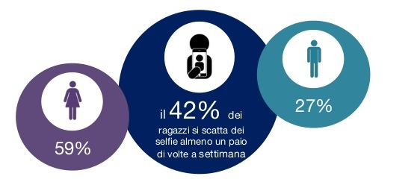
Adolescenti ALWAYS ON
L’89,7% degli intervistati è sempre connesso sui social tramite lo smartphone
Telefono Azzurro e Doxa Kids – novembre 2014

Slide 43
Come adulti dobbiamo gestire una situazione delicata: se da una parte la curiosità e il bisogno di esplorazione dei preadolescenti e adolescenti sono naturali e fisiologici, dall’altra non possiamo ignorare che queste caratteristiche li portano a imbattersi in materiali inadatti al loro livello di maturità e competenza emotiva, con danni e problemi anche significativi.

Slide 44
LIVELLO PSICOLOGICO-EMOTIVO.
La pornografia online “intercetta” non solo i circuiti della curiosità, ma anche quelli del trauma.
L’offerta di pornografia disponibile online, indifferenziata a seconda di chi vi accede, può impattare il benessere dei minori che ne entrano in contatto e attivare stati di agitazione e ansia generalizzati.
Il ragazzo potrebbe ritrovarsi intrappolato in ciò che ha visto anche quando non ne ha voglia e questi pensieri intrusivi potrebbero essere un ostacolo all’apprendimento e alla socializzazione, oltre a rivelarsi destabilizzanti sul piano emotivo.

Slide 45
Inoltre, come spesso dicono le persone che vivono una dipendenza, è facile restare vittime di uno schema che spinge compulsivamente a reiterare la frequentazione dei siti hard. Se razionalmente il soggetto prova a dire a se stesso: “D’ora in avanti non lo farò mai più”, in concreto si scopre a smentire l’affermazione, magari autogiustificandosi con un “ANCORA UNA VOLTA E POI BASTA”.
Gestire da giovanissimi una compulsione verso la pornografia senza poterne parlare a un adulto e nell’incapacità di rispettare un patto implicito di “astinenza” a lungo termine può erodere il senso di sé e del proprio valore, con gravi implicazioni anche per l’autostima.

Slide 46
CHE COSA RENDE MOLTO UNCINANTE, LA PORNOGRAFIA SU INTERNET? QUALE IMPATTO HA SUL CERVELLO DEGLI ADOLESCENTI?
• La pornografia di Internet offre una novità estrema;
• A differenza di ciò che avviene con il cibo e le droghe, non ci sono quasi limitazioni fisiche al consumo di pornografia su Internet;
• La pornografia su Internet permette di mantenere alti gli stimoli in due sensi: nuovi “compagni” (attrici-attori porno) e vedendo generi di questa attività nuovi e inusuali;
• A differenza di quanto accade con le droghe e il cibo, la pornografia su Internet non attiva il sistema di avversione naturale del cervello;
• Il cervello di un adolescente è al culmine delle possibilità di produzione di dopamina e neuroplasticità, rendendolo altamente vulnerabile rispetto alla dipendenza e al condizionamento.

Slide 47
LIVELLO COGNITIVO-ATTITUDINALE
In una fase in cui si generano modelli, attitudini, aspettative, pensieri e fantasie relativi alla sessualità, il minore può arrivare a ipotizzare che la visione del sesso, della donna e dei rapporti proposta dalla pornografia sia normale e perciò sia l’esempio cui ispirarsi.
Con il tempo, potrebbe convincersi che le cose nella vita funzionino come in quelle pellicole. E questo può rivelarsi un problema, perché, per esempio, relativamente alla relazione di coppia il porno non è certo rispettoso dell’altro e della sua dignità.

Slide 48
Queste le tre diverse e a volte contemporanee esperienze emotive che vive un minore che visiona materiale pornografico online
ECCITATO
TURBATO
TRAUMATIZZATO

Slide 49
IL RUOLO DEGLI ADULTI
Sostenere la motivazione a non scegliere la pornografia
Aiutare a comprendere la differenza tra fare sesso e fare l’amore
Smontare gli stereotipi sessuali di genere presenti nella pornografia
Smantellare l’idea dell’uomo macho, macchina del sesso.
Educare alla complessità delle relazioni d’amore

Slide 64
SEXTING

Slide 65
Con il termine sexting, parola coniata recentemente dall’unione delle parole inglesi “sex” e “texting” (spedire un testo), si intende l’atto di condividere messaggi, immagini o video dal contenuto connotato sessualmente - più o meno esplicito.
Questi materiali sono prodotti con strumenti multimediali come cellulari, computer, tablet, palmari, e scambiati attraverso chat, social network e programmi di instant-messaging.

Slide 66
il 26% ha inviato o pubblicato on-line una propria foto in abiti succinti;
il 25% ricerca immagini di nudo o contenuti hot, e il 42% li visualizza fino a due volte al mese (il 6% anche più volte al giorno);
il 12% ha dichiarato di aver incontrato realmente persone conosciute sul web.
Il 47% dei genitori ha affermato di poter scoprire che cosa stia facendo il figlio in rete, ma solo il 29% degli adolescenti non sa come nascondere il proprio comportamento agli adulti.

Slide 67
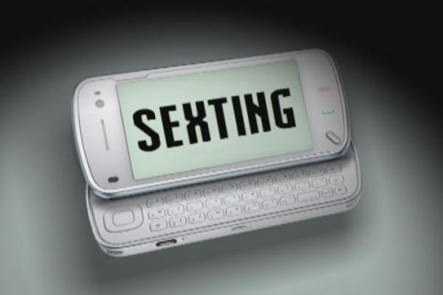
La pratica del sexting ha un rituale ben preciso: inizia con lo scattare foto o produrre video ritraenti nudità, pose provocanti o veri e propri atti sessuali, per poi proseguire con l’invio del materiale prodotto in formato multimediale (MMS, chat, mail) attraverso le reti di comunicazione fisse o mobili.
Il sexting non è praticato solo tra teen-agers ma anche tra giovani e adulti.

Slide 68
ALCUNE CARATTERISTICHE RICORRENTI CHE NE AMPLIFICANO LE CONSEGUENZE:
FIDUCIA. Spesso i ragazzi/le ragazze inviano proprie immagini o video nudi o sessualmente espliciti perché si fidano della persona a cui stanno inviando il materiale. Mostrano una scarsa consapevolezza che quello stesso materiale, se il rapporto (amicale o di coppia) dovesse deteriorarsi o rompersi, potrebbe essere diffuso come ripicca per quanto accaduto.
PERVASIVITÀ. Le possibilità che offrono i telefonini di nuova generazione permettono di condividere le foto proprie o altrui con molte persone contemporaneamente, attraverso invii multipli, condivisione sui social network, diffusione online.
PERSISTENZA DEL FENOMENO. Il materiale pubblicato su internet può rimanere disponibile online anche per molto tempo. I ragazzi, che crescono immersi nelle nuove tecnologie, non sono consapevoli che una foto o un video diffusi in rete potrebbero non essere tolti mai più.
NON CONSAPEVOLEZZA. I ragazzi spesso non sono consapevoli di scambiare materiale pedopornografico. (Telefono Azzurro)

Slide 69
il sexting potrebbe rappresentare per adolescenti timidi, solitari e con tratti ansiosi una sorta di “PALESTRA” in cui provare a mettersi alla prova con l’immagine del proprio corpo sessuato, e con l’imbarazzo che deriva dalla sua socializzazione.
Di per sé, alcune azioni di sexting sono perciò considerate solo potenzialmente pericolose e definite con il termine di sexting sperimentale, per includerle in una gamma di comportamenti parafisiologici, da considerarsi come una specie di “esercizio attraverso il quale un adolescente sperimenta come riuscire a gestire l’imbarazzo, avere più controllo della propria immagine, ridurre o almeno rimandare le pressioni verso una maggiore intimità nel mondo reale”, rimandata e sospesa grazie a queste incursioni nella virtualità.

Slide 70
Del resto, però, molti episodi di sexting non possono non essere inclusi invece nel quadro di comportamenti problematici e “A RISCHIO”, come confermato da alcuni Autori, che hanno infatti incluso il sexting tra gli indicatori di ipersessualizzazione precoce in età evolutiva, affiancandolo a fenomeni che già costituiscono un elemento di preoccupazione concreta per la Sanità Pubblica, quali l’aumento di gravidanze in età adolescenziale, l’aumentata promiscuità sessuale delle giovani generazioni e il rischio di Malattie a Trasmissione Sessuale ad essa associata.

Slide 71
CONSEGUENZE DEL SEXTING
Il pericolo di compromissione della propria immagine e reputazione
La gestione del senso di colpa e della vergogna, due emozioni legata al sentirsi responsabile per quello che è successo, per essersi messo in una situazione imbarazzante e compromettente senza essersene resi conto.
Le ricadute per la più o meno consapevole detenzione e distribuzione di materiale pedopornografico online, penalmente perseguibile sul piano legale.
Recenti studi internazionali hanno mostrato che l’invio di immagini sessualmente esplicite (o testi o video) si associa spesso ad altri comportamenti a rischio, di tipo sessuale ma anche riferibili ad abuso di sostanze o di alcool (Rice et al., 2012; Temple et al., 2012).

Slide 72
La comunicazione mediata dalla rete azzera i tempi tra emissione e ricezione del messaggio. Viene meno quel tempo di sospensione che consente di ripensare a quello che si sta facendo, il click è un’azione semplice e rapida che accede a un livello successivo dal quale non è possibile tornare indietro.

Slide 73
Nel sexting e nel cyber bullismo questo ha ricadute spesso dannose per le persone coinvolte. È necessario lavorare in modo preventivo per integrare negli schemi di funzionamento degli adolescenti alcuni pensieri quali per esempio:
tutto ciò che entra nel Web rimane, visibile da tutti per sempre
non è necessario fare qualcosa che ci fa sentire a disagio perché qualcuno ci fa pressione
ciò che per noi è un gioco/scherzo, può essere frainteso
le conseguenze di un gesto goliardico possono nuocere al benessere fisico e psicologico

Slide 74
Nancy Willard, executive director del Centro per la Sicurezza e la Responsabilità dell’Uso di Internet (CSRIU) e membro del Responsable Netizen Institute, apporta un aiuto significativo in materia di lotta e prevenzione del cyber bullismo, fornendo delle regole d’oro e delle riflessioni che dovrebbero costituire una linea di comportamento civile e responsabile per grandi e piccini.
ECCO I SUOI TESTS:
GOLDEN RULE TEST: come ti sentiresti se qualcuno facesse questo a te?
TRUSTED ADULT TEST: che cosa penserebbe un adulto, del quale rispetti le opinioni, di quello che stai facendo?
FRONT PAGE TEST: come ti sentiresti se le tue azioni fossero riportate sulla prima pagina di un giornale?
- REAL WORLD TEST: andrebbe bene se ti comportassi così nel mondo reale?

Slide 75
Su internet sono molti gli spot e i cortometraggi realizzati per aiutare i ragazzi ad aumentare la consapevolezza rispetto ai comportamenti a rischio legati al sexting e al cyber bullismo. Qui sotto ne trovate alcuni tra i più noti.
Questi video possono essere ottimi pretesti per ipotizzare un momento di confronto con un gruppo classe o con il proprio figlio su un tema di così forte attualità. Molto spesso gli adolescenti hanno una bassa consapevolezza delle conseguenze legali e psicologiche legate alla detenzione e alla pubblicazione di materiali video e di foto con riferimenti sessuali più o meno espliciti.
https://www.youtube.com/watch?v=8xM8KAJuRV4#t=66 Usa la testa – Pepita onlus
https://www.youtube.com/watch?v=4ovR3FF_6us Exposed – CEOP
https://www.youtube.com/watch?v=ThxmgXMBpoM Tutti conoscono sarah
https://www.youtube.com/watch?v=hWIXotxK6Jo Posta con la testa – foto in bacheca – sicuri in rete
https://www.youtube.com/watch?v=9GNngWL88IY Posta con la testa – save the children
https://www.youtube.com/watch?v=SrxWlif-Vks
Quando accendi la video camera non spegnere la testa – save the children
https://www.youtube.com/watch?v=WsPzEmnaSkQ Non lasciare che i tuoi figli vengano educati dalla tv
https://www.youtube.com/watch?v=DwKgg35YbC4 Megan story
CAMPAGNE DI SENSIBILIZZAZIONE

Slide 76
Posta con la testa

Slide 77
ADESCAMENTO ON LINE

Slide 79
EDUCAZIONE DI GENERE

Slide 81
Alberto Pellai
DA MASCHIO A UOMO:
sostenere la crescita «al maschile»
in
adolescenza

Slide 82
Video di CLUB DOGO: week end

Slide 83
SE DIVENTARE UOMO SIGNIFICA
esercitare potere sugli altri
assumere un ruolo di prevaricazione
disinteressarsi delle emozioni (proprie e altrui)
Dare valore soltanto all’agire, soprattutto nell’area della sessualità e delle relazioni
il pericolo è che l’obiettivo di crescita dei maschi diventi acquisire potenza ma non competenza, BUTTARSI SUL SAPER FARE MA NON SUL SAPER ESSERE.

Slide 84
VIOLENZA COME «CODICE DI GENERE»
MODALITA’ PER AFFERMARE E GESTIRE IL POTERE
MODALITA’ PER VINCERE
MODALITA’ PER AVERE SUCCESSO
MODALITA’ PER SUPERARE IL DISAGIO EMOTIVO
MODALITA’ PER RIMANERE CONNESSI IN UNA RELAZIONE
MODALITA’ PER ELIMINARE E DISCRIMINARE CIO’ CHE SI RITIENE INADEGUATO O DIVERSO

Slide 85
MODALITA’ PER AFFERMARE E GESTIRE IL POTERE
VIDEO SGARBI

Slide 86
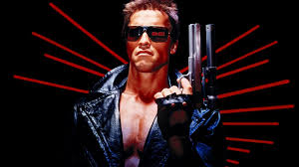
MODALITA’ PER VINCERE
ACTION MOVIES, SUPER-EROI, CARTONI ANIMATI DI AZIONE

Slide 87
MODALITA’ PER AVERE SUCCESSO

Slide 88
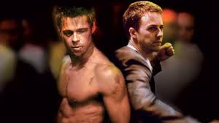
MODALITA’ PER SUPERARE IL DISAGIO EMOTIVO

Slide 91
LISTA DEI 5 VIDEOGIOCHI PIÙ VENDUTI NELL’ARCO DI 15 ANNI. (FONTE: AMAZON, UK)
Call of Duty: Modern Warfare 2
Call of Duty: Black Ops
Call of Duty: Modern Warfare 3
Grand Theft Auto V
Call of Duty: Black Ops II

Slide 92
COSA FARE?
NUOVE RELAZIONI TRA UOMINI
UN NUOVO MODO DI DIALOGARE TRA UOMINI
UN NUOVO MODO DI DIALOGARE TRA UOMINI E DONNE
PROMUOVERE ED.EMOTIVA, AFFETTIVA E SESSUALE

Slide 93
Seguimi su

